Slide 1


Slide 2
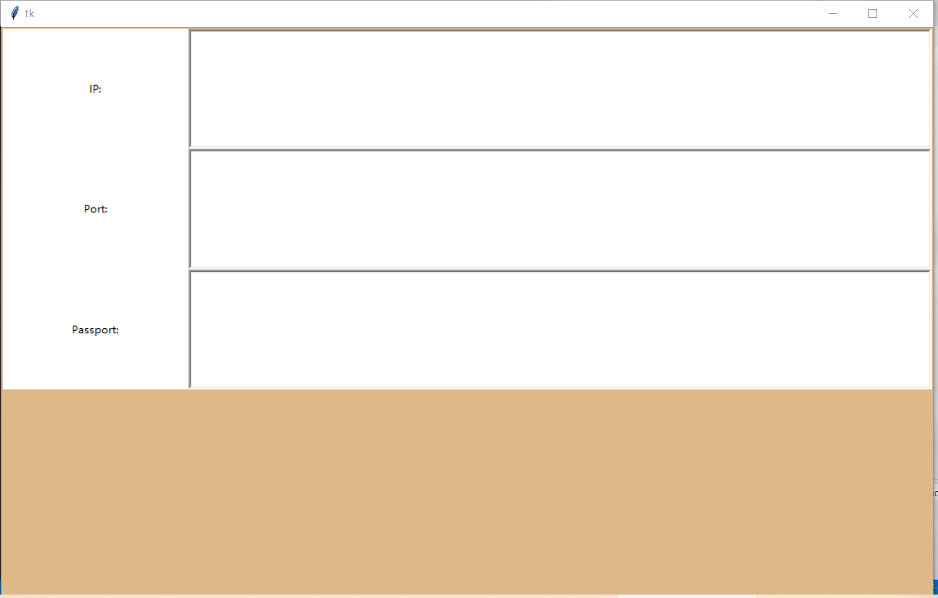
边界宽2px

Slide 3
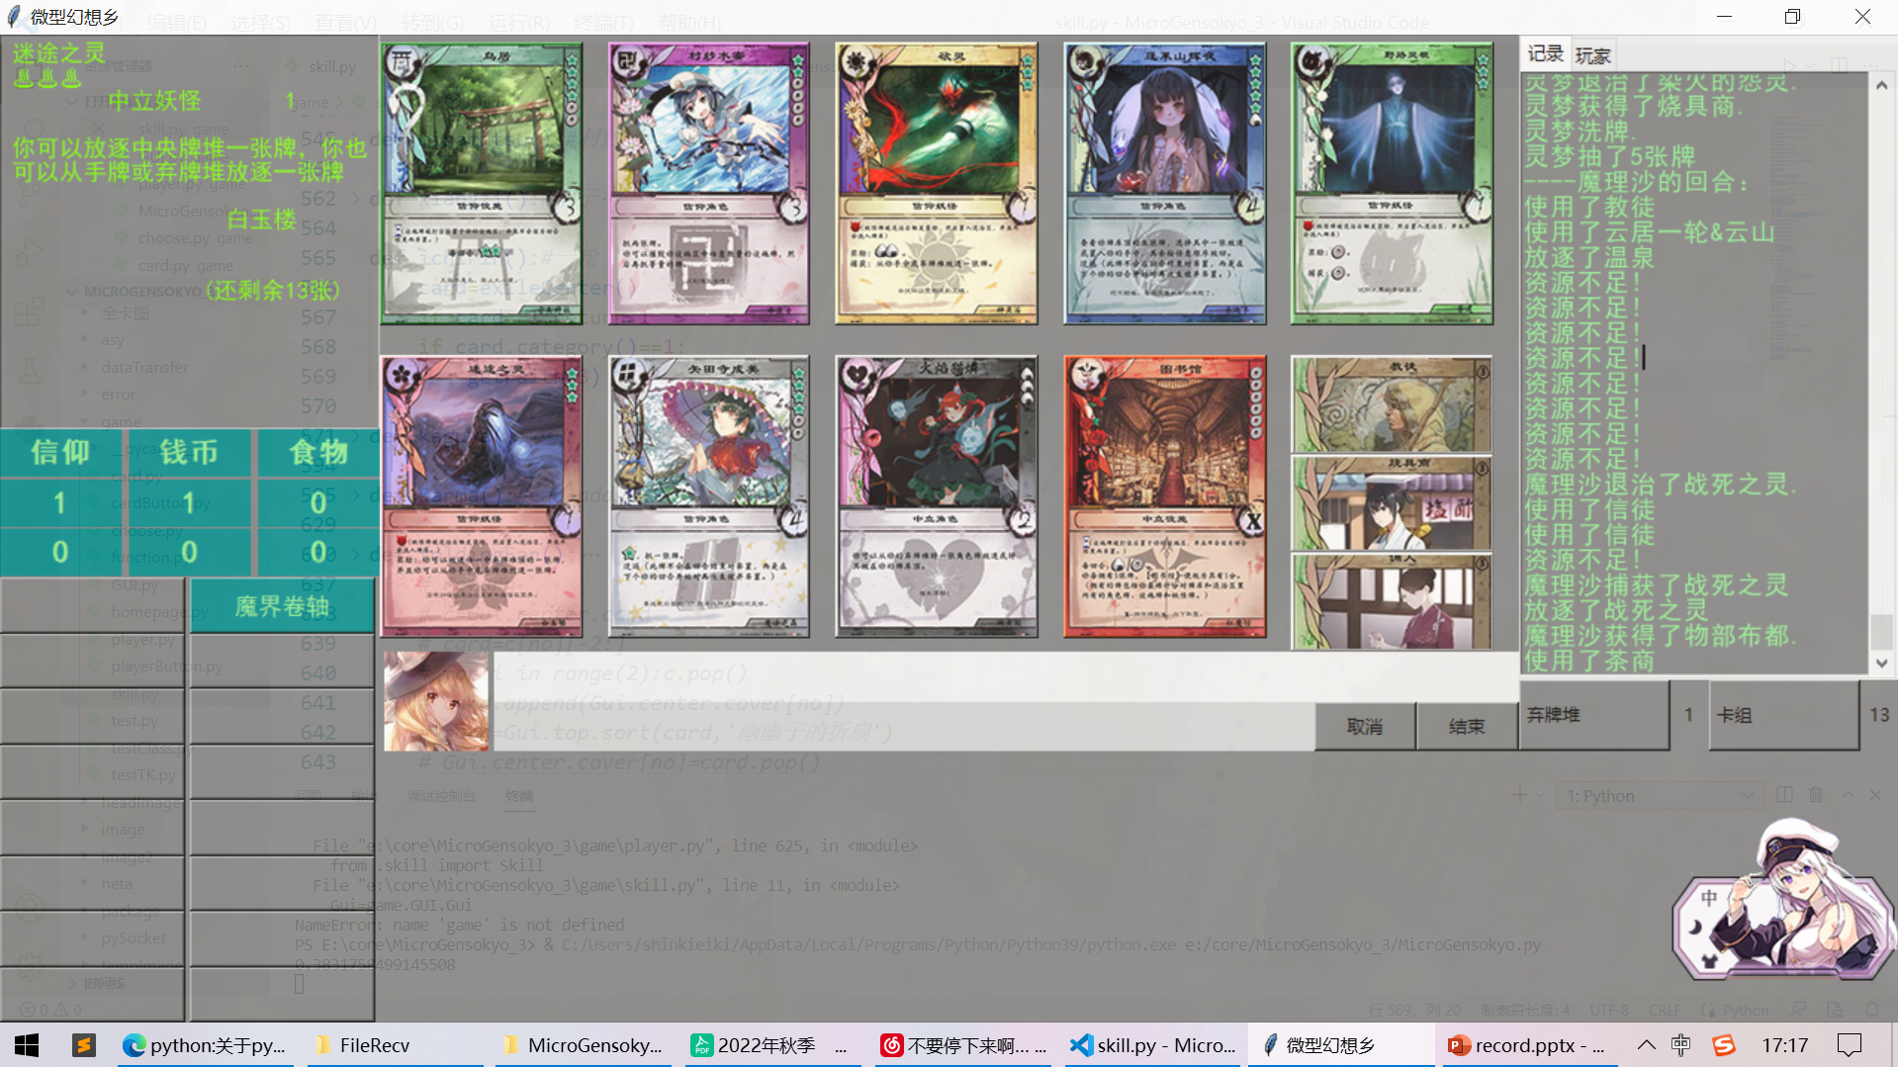
迷途之灵拿不了？草，是三个饭

Slide 4
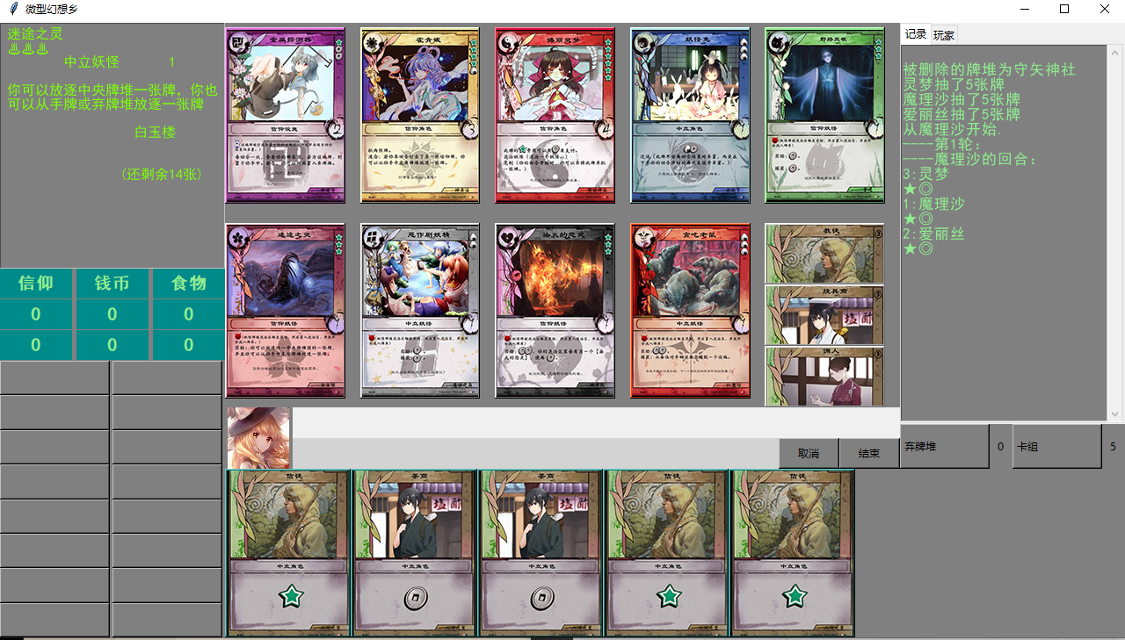
种子为353541358的快速游戏的图

Slide 5
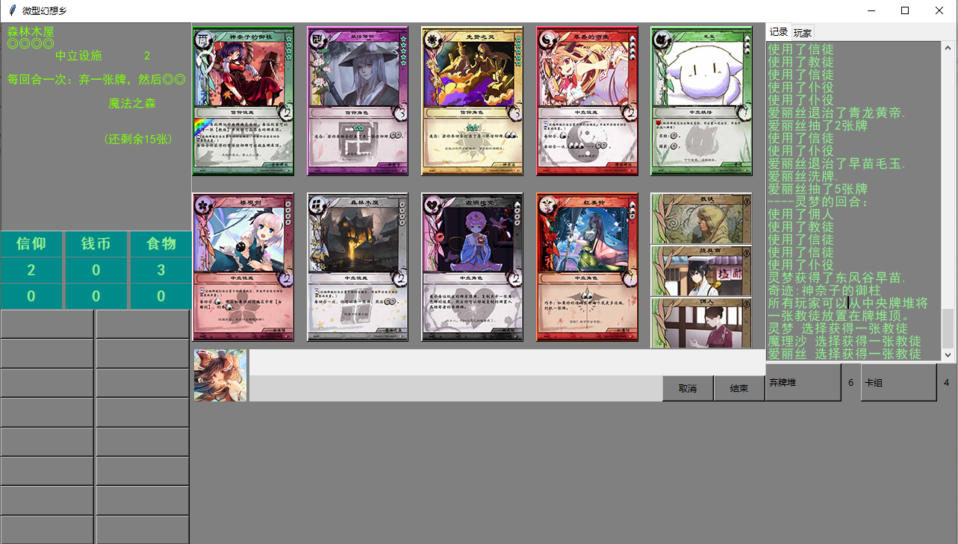
2-13.log的最终场面

Slide 6
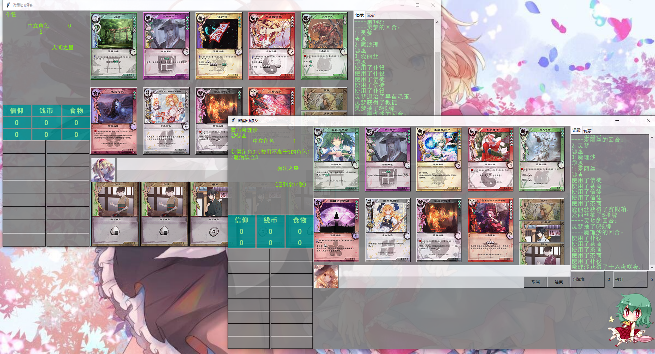
录制演示

Slide 7
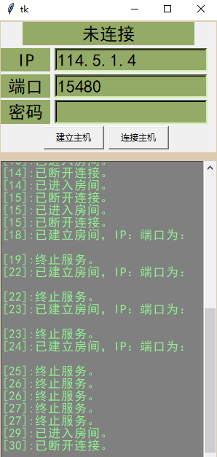

Slide 8
服务端信息处理
代号 | 具体操作 | 通话限制 | 是否需要向其他客户端转发
0 | 房间人员变动 | 双向 | 是
1 | 开始游戏 | S->C
2 | 操作重现 | 双向 | 是
3 | 反馈奇迹时的操作信息（仅客户端向服务器） | C-S | 否
4 | 传递奇迹操作集合（仅服务器向客户端） | S-C

Slide 9
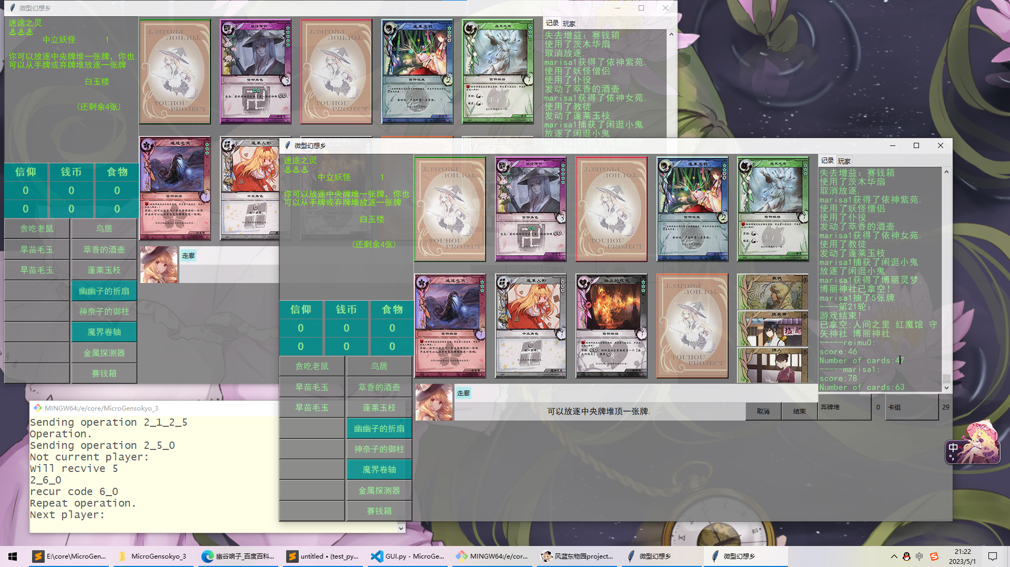
5-1 无奇迹双人完整游戏

